Slide 1
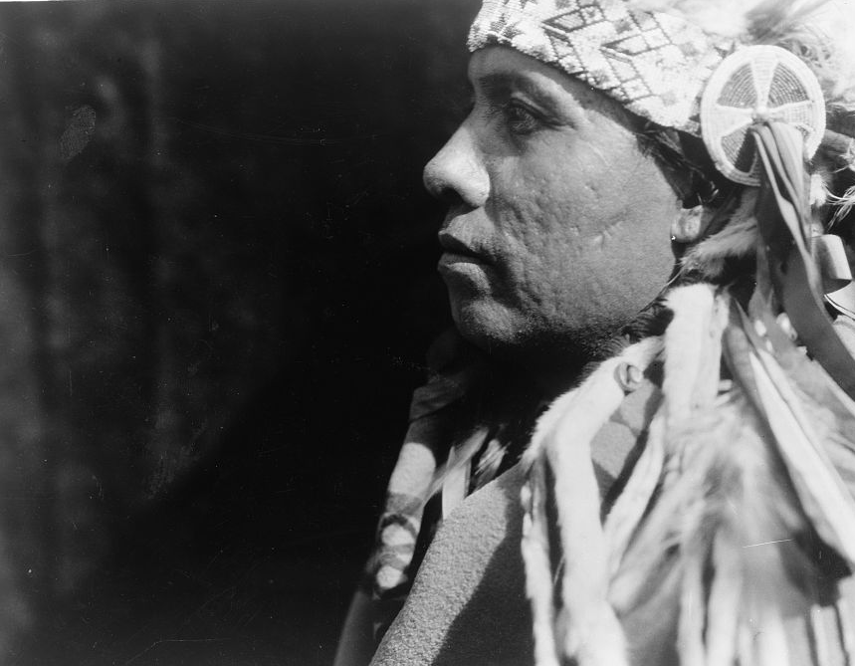
Unidad 1: Texas Natural y su Gente
Leccion 5:
Tribus Indigenas Americanas de Texas
Notes:
--Curtis, Edward S, photographer. A Wichita. , ca. 1927. Photograph. https://www.loc.gov/item/2006684278/.

Slide 2

Las tribus indigenas Americanas de Texas Calentamiento
https://education.texashistory.unt.edu

Slide 3




Calentamiento Dia 1: Sigue las instrucciones a continuacion para completer tu calentamiento
Clasifica cada afirmacion sobre las caracteristicas tribales en la region en la que la tribu probablemente habria vivido.
Las Llanuras Centrales del Norte son NCP, las Grandes Llanuras son GP, las Llanuras Costeras son CP, y las Montanas y Cuencas son M&B
Declaracion
NCP
GP
CP
M&P
1. En que region seria mas probable que una tribu usara el bisonte, o el bufalo, o el bufalo americano, en cada aspect de su vida diaria?
2. En que region seria mas probable que una tribu Pescara y cazara caimans, lagartos y serpientes?
3. En que region seria mas probable que una tribu se hubiera adaptado a vivir con menos agua en elevaciones mas altas?
4. En que region seria mas probable que una tribu cultivaria y cazara bisontes y venados?
Discute tus respuestas con un companero
https://education.texashistory.unt.edu

Slide 4
Comparte con la clase Calentamiento Dia 1
Las tribus tendrian mas probabilidades de _________ en la _______ region
https://education.texashistory.unt.edu

Slide 5
Pregunta Esencial
Cuales son las caracteristicas de varias tribus indigenas americanas tempranas de Texas ?
https://education.texashistory.unt.edu

Slide 6
En la leccion de hoy… Dia 1
Estudiaremos las tribus indigenas americanas tempranas que vivieron en diferentes regiones de Texas.
Tomares notas que resuman la informacion significative sobre la vivienda, comida, movilidad, cultura y ubicacion de la tribu de Texas.
https://education.texashistory.unt.edu

Slide 7
Calentamiento Dia 2: Sigue las instrucciones a continuacion para completer tu calentamiento
Instrucciones: Imagina que eres un antiguo indigena americano de una de las tribus sobre las que aprendiste ayer, y que vives en Texas hace ciento de anos. Cuenta un poco sobre un dia tipico en tu vida.
Discute con un companero: Comparte tu respuesta con un companero. No les digas tu tribu o region. Ve si pueden usar pistas de tu respuesta para adivinar la region y la tribu correctas.
https://education.texashistory.unt.edu

Slide 8
Pregunta Esencial Dia 2
Como afectan las diferencias ambientales entre las regiones la forma en que Vivian las tribus indigenas americanas en todo Texas?
https://education.texashistory.unt.edu

Slide 9
In today’s lesson… Day 2
Analizaremos como las diferencias geograficas en las regiones de Texas influyeron en la vida de las tribus indigenas americanas tempranas.
Comparare las caracteristicas de dos tribu de diferentes regiones.
https://education.texashistory.unt.edu

Slide 10
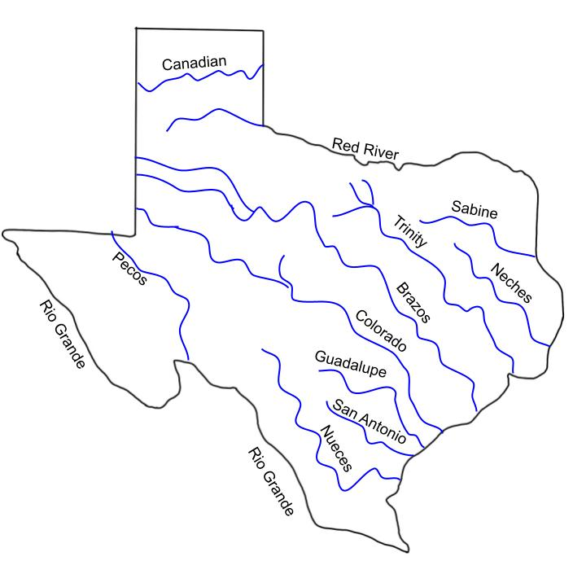
Haz una prediccion
Donde crees que la gente de Texas de la antiguedad tendria mas probabilidades de vivir basandote en el mapa de la derecha?
Donde crees que tendrian menos probabilidades de vivir?
Explica tu respuesta
https://education.texashistory.unt.edu

Slide 11
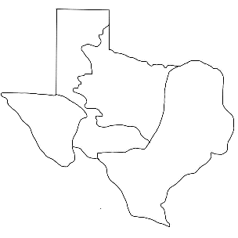
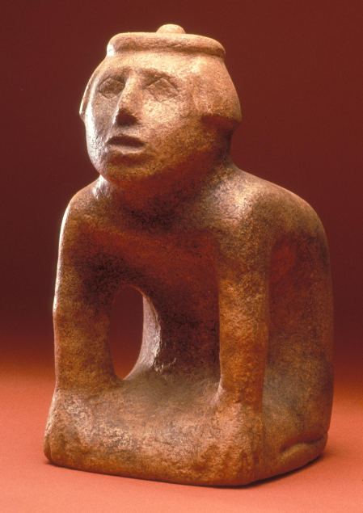


Caddo
La Caddo eran un gran grupo de tribus indigenas distribuidas por Texas, Oklahoma, Arkansas y Luisiana. Su nombre completo era Kadohadacho, que fue acortado por los franceses que los encontraron mas tarde.
El pueblo Caddo vivia en grandes comunidades agricolas en una de las partes mas fertiles de Texas. Cultivaban “las tres hermanas” – maiz, frijoles, y calabaza. Construyeron grandes casas de hierba en forma de culpa que podian medir 50 pies de altura. Muchas familias a menudo Vivian en una sola casa.
El pueblo Caddo desarrolló sociedades avanzadas y sofisticadas que eran las más grandes y poderosas de todas las tribus indígenas tempranas de Texas. Fabricaban ollas de cerámica para cocinar y almacenar alimentos y celebraban ceremonias para ocasiones importantes. Construían grandes montículos de tierra para estas celebraciones.
Los Caddo eran principalmente pacíficos, formando alianzas con varias tribus en diferentes regiones. Comerciaban pieles de bisonte, arcos y flechas, turquesa y cerámica.
Una escultura encontrada en los Montículos Caddo
https://education.texashistory.unt.edu
Notes:
-Mallory, Randy. Sculpture in Caddo Mounds. July 2015. Photograph. The Portal to Texas History. https://texashistory.unt.edu/ark:/67531/metadc1980434/. -

Slide 12
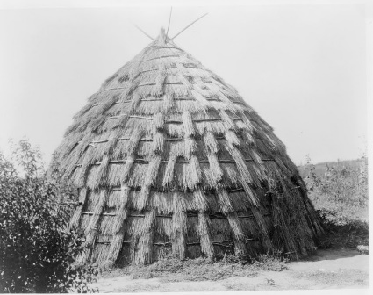

Wichita
A pesar de cómo a menudo nos referimos a ella, la tribu Wichita no era una sola tribu en absoluto. Era una colección de diferentes tribus más pequeñas que trabajaban juntas y compartían un idioma y una cultura similares. Cuando muchos grupos se unen para formar una alianza o asociación, se llama una confederacion.
La confederación Wichita a menudo se llamaba a sí misma Kitikiti’sh, o “La Gente con Ojos de Mapache” porque muchas personas Wichita se pintaban o tatuaban la piel alrededor de los ojos.
El pueblo Wichita era principalmente agricultor, vivía en grandes casas de hierba permanentes y multifamiliares en grandes comunidades agrícolas. Sus casas podían medir 50 pies! Sus cultivos más importantes eran el maíz, los frijoles y la calabaza. Estos tres cultivos llegaron a ser conocidos como “las tres hermanas” porque crecían muy bien cuando se plantaban juntos.
Aunque el pueblo Wichita era principalmente agrícola, también a menudo enviaban partidas de caza para cazar animales como conejos, venados y bisontes.
Un refugio Wichita
https://education.texashistory.unt.edu
Notes:
--Curtis, Edward S, photographer. Wichita Grass-House. , ca. 1927. Photograph. https://www.loc.gov/item/97507144/.

Slide 13
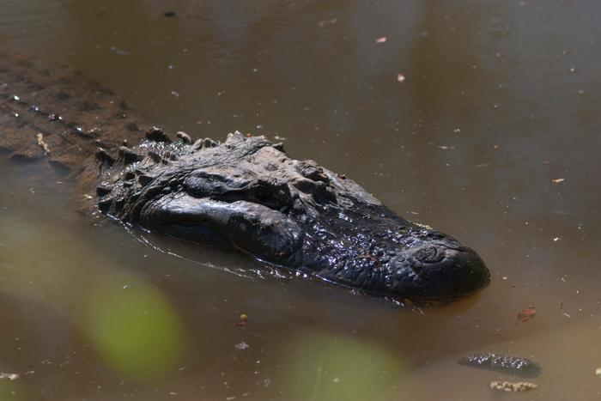

Atakapa
La palabra Atakapa significa “Come-hombres”. Este nombre probablemente les fue dado por una tribu diferente de indígenas americanos. Se refería a una práctica de canibalismo ritual, que típicamente tenía lugar como parte de la guerra tribal. Los Atakapa podrían haber comido la carne de sus enemigos muertos en batalla.
Los Atakapa vivían en pequeños grupos que viajaban juntos para cazar y pescar. El caimán era una fuente de alimento importante para los Atakapa. También usaban aceite que recolectaban de la piel de caimán como repelente de insectos.
La mayor parte de la información que tenemos sobre los Atakapa la aprendimos de los europeos que los encontraron en el siglo XVI. Estos informes declaraban que eran de baja estatura y típicamente se vestían con taparrabos hechos de pieles de búfalo.
Los hombres Atakapa que se convertían en padres a menudo se cambiaban de nombre después del nacimiento de su primer hijo.
El caimán americano fue fundamental en la vida diaria de los Atakapa
https://education.texashistory.unt.edu
Notes:
----Mallory, Randy. [Alligator in zoo], photograph, November 2004; (https://texashistory.unt.edu/ark:/67531/metadc1978864/: accessed June 28, 2024), University of North Texas Libraries, The Portal to Texas History, https://texashistory.unt.edu; crediting UNT Libraries Special Collections.

Slide 14
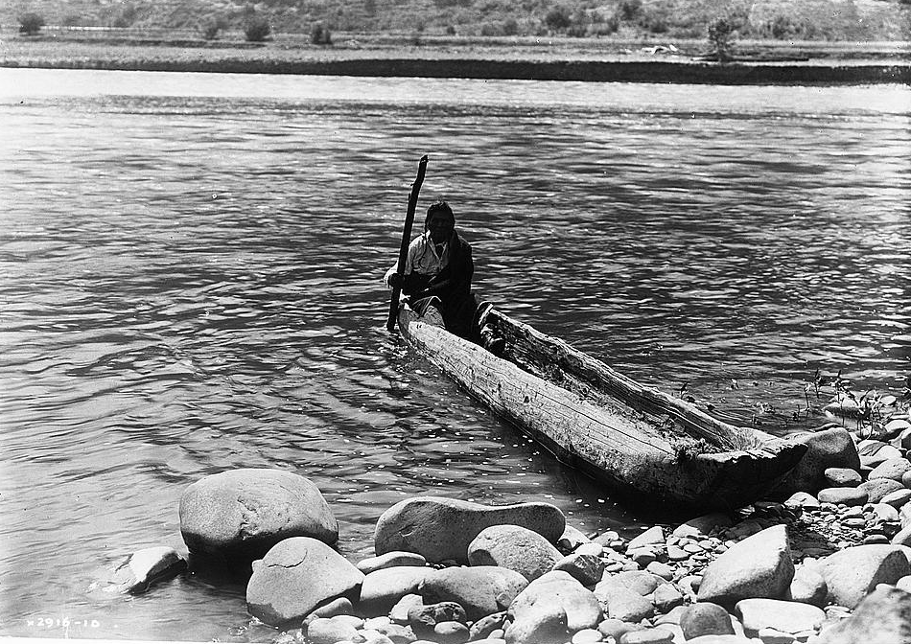

Karankawa
Como muchas tribus indígenas americanas en Texas, los Karankawa no eran una sola tribu, sino una colección de tribus más pequeñas que compartían un idioma y una cultura similares.
La palabra Karankawa probablemente significaba “amante de los perros”, según lo informado por los españoles que los encontraron. Los Karankawa eran conocidos por tener perros que fueron descritos como una raza de coyote y zorro.
Los Karankawa eran semi-nómadas, se movían cuando necesitaban nuevos recursos. Eran principalmente cazadores-recolectores y pescadores. Los Karankawa eran semi-nómadas, se movían cuando necesitaban nuevos recursos. Eran principalmente cazadores-recolectores y pescadores.
Los Karankawa hacían canoas excavadas cortando un tronco de árbol largo y ahuecando el centro. Construían pequeñas cabañas de hierba y barro a menudo conocidas como wigwams que podían ser movidas cuando era necesario. A menudo usaban taparrabos, o pequeñas tiras de tela en su cintura y también se informó que se pintaban el cuerpo. Celebraban fiestas conocidas como mitotes en las que bailaban y luchaban.
Hombre indígena americano en una canoa excavada
https://education.texashistory.unt.edu
Notes:
--Curtis, E. S., photographer. (ca. 1910) Nez Percé canoe. , ca. 1910. December 8. [Photograph] Retrieved from the Library of Congress, https://www.loc.gov/item/2002722464/.

Slide 15
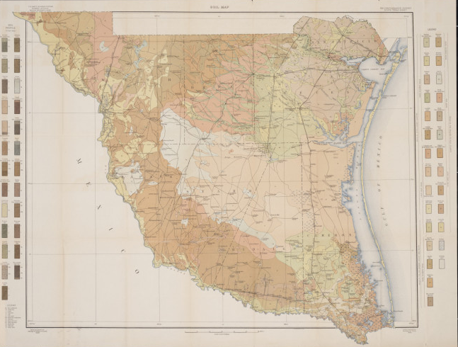


Coahuiltecan
Como muchas otras tribus indígenas, los Coahuiltecanos no eran una sola tribu, sino cientos de pequeños grupos que compartían idiomas y características culturales similares.
El pueblo Coahuiltecano vivía en un ambiente más difícil que otras tribus de las Llanuras Costeras. Había menos precipitación y un suelo más pobre en la parte sur de la región. Por esta razón, eran típicamente más pobres y menos organizados que tribus como los Caddo, que vivían en un área rica.
Participaban en la agricultura cultivando frijoles de mezquite en pequeñas granjas. También recolectaban fruta de nopal, nueces, bellotas y raíces. Cazaban venados, armadillos, conejos, lagartos, serpientes y pescaban.
Gran parte de lo que sabemos sobre los Coahuiltecanos proviene de informes de los españoles que los encontraron, no del propio pueblo Coahuiltecano.
El ambiente del sur de Texas era muy duro
https://education.texashistory.unt.edu
Notes:
--United States. Bureau of Soils. Soil map, reconnaissance survey, South Texas sheet, map, June 16, 1910; Washington D.C.. (https://texashistory.unt.edu/ark:/67531/metapth19684/: accessed July 5, 2024), University of North Texas Libraries, The Portal to Texas History, https://texashistory.unt.edu; crediting UNT Libraries Government Documents Department.

Slide 16
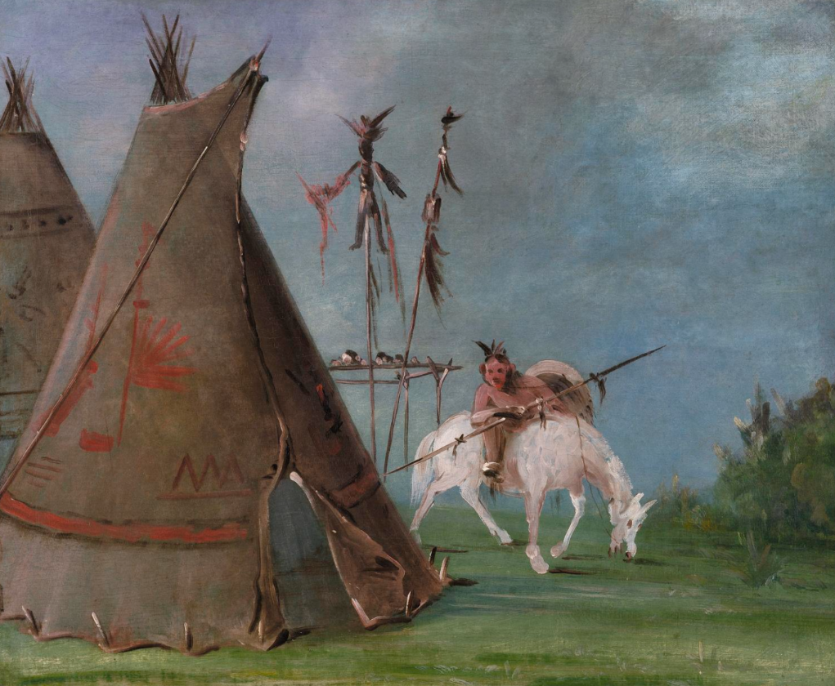


Comanche
A diferencia de muchas otras tribus indígenas americanas, los Comanche no vivieron en Texas hasta principios del siglo XVIII. Después de la llegada de los caballos españoles en el siglo XVI, se adaptaron a una poderosa cultura ecuestre durante el siglo XVII y luego migraron hacia el sur, hacia Texas, desde áreas cercanas al actual Colorado y Wyoming. Al igual que otras tribus, los Comanche eran en realidad muchas bandas diferentes de indígenas americanos que compartían un idioma y una cultura similares.
Los Comanche eran guerreros feroces. La palabra Comanche en realidad significa "enemigo". Era el nombre utilizado por una tribu enemiga de indios Ute. Los Comanche se llamaban a sí mismos Numinu, que significa "la gente". Luchando a caballo, los Comanche pronto se convirtieron en uno de los grupos más poderosos de Texas.
Los Comanche cazaban principalmente bisontes. Usaban cada parte del animal. Curtían pieles de bisonte para hacer grandes tiendas llamadas tipis, así como zapatos, ropa y bolsas. Usaban los huesos para herramientas, armas y joyas.
Las tribus Comanche se dirigían de manera democrática, eligiendo líderes, dando voz a la gente y valorando la libertad individual.
Un guerrero Comanche y tipis hechos de piel de bisonte
https://education.texashistory.unt.edu
Notes:
----Catlin, George. Comanche Lodge of Buffalo Skins. 1834-35. Oil on canvas, 24 x 29 in. (60.9 x 73.7 cm). Smithsonian American Art Museum. https://americanart.si.edu/artwork/comanche-lodge-buffalo-skins-4008.

Slide 17
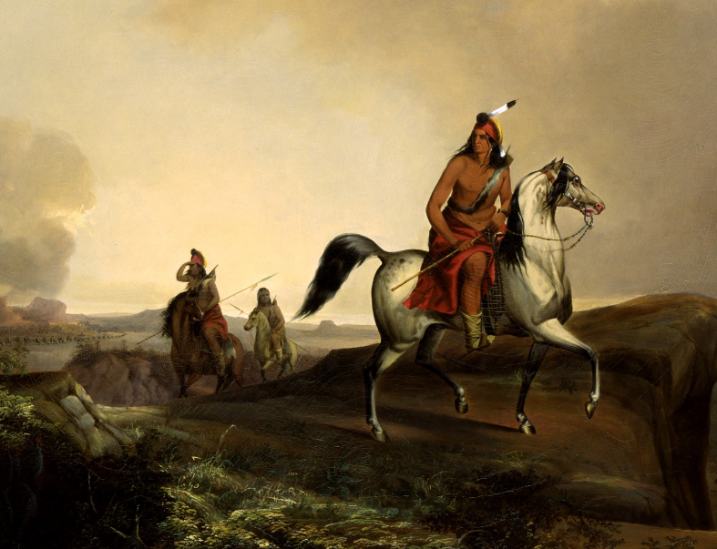



Apache
Los Apache migraron a Texas en el siglo XVI en busca de recursos y comercio con los españoles y franceses. El término Apache es un título dado a esta tribu por sus enemigos Zuni. Apache significa "enemigo" El nombre que los Apache usaban para sí mismos era Ndee, o "la gente."
Los Apache cazaban búfalo americano, conejo y ovejas. A veces cultivaban o recolectaban frijoles, semillas, raíces y calabaza. Hacían un tipo de cerveza llamada tiswin hecha de maíz.
La ropa y los zapatos Apache se hacían típicamente de pieles de búfalo curtidas. También hacían grandes refugios en forma de tienda llamados tipis. Algunos grupos de Apache hacían pequeñas cabañas de hierba llamadas wikiups. Tanto hombres como mujeres decoraban su ropa con pintura y cuentas.
Una pintura de un guerrero Apache llamado Black Knife
https://education.texashistory.unt.edu
Notes:
--Stanley, John Mix. Black Knife, an Apache Warrior. 1846. Oil on canvas, 42 ½ x 52 in. (107.8 x 132,1 cm). Smithsonian American Art Museum. https://americanart.si.edu/artwork/black-knife-apache-warrior-22852.

Slide 18
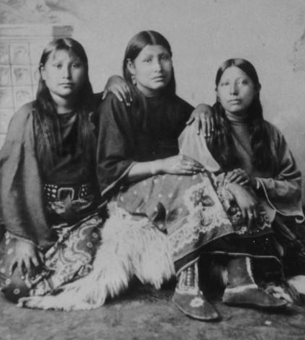

Kiowa
El pueblo Kiowa no migró a Texas hasta el siglo XIX. Los Kiowa también eran guerreros feroces, aunque hicieron una paz duradera con los Comanche a fines del siglo XVIII.
El pueblo Kiowa dependía del búfalo para comida, refugio, ropa, herramientas y otros artículos. También cazaban venados y conejos, y recolectaban frutas silvestres, verduras y bayas.
El sol jugaba un papel importante en las creencias religiosas Kiowa. Celebraban ceremonias de la Danza del Sol a principios del verano durante diez o más días.
El pueblo Kiowa mantenía calendarios pictográficos, o basados en imágenes, que mostraban eventos significativos en su historia. Uno de estos famosos calendarios se llama el Sett’an.
Tres jóvenes chicas Kiowa, 1890
https://education.texashistory.unt.edu
Notes:
--Irwin, William E. [Kiowa Belles of Anadarko], photograph, 1890~; (https://texashistory.unt.edu/ark:/67531/metapth17137/: accessed July 5, 2024), University of North Texas Libraries, The Portal to Texas History, https://texashistory.unt.edu; crediting Clay County Historical Society.

Slide 19
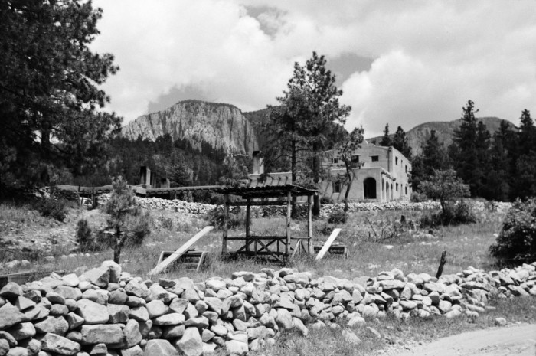


Jumano
Para el siglo XVIII, el nombre Jumano se le daba a tres grupos de personas que compartían un idioma y una cultura similares en el suroeste americano.
Los Jumano del oeste de Texas eran cazadores de búfalos y comerciantes. Cuando los españoles llegaron a Texas, los Jumano actuaron como intermediarios comerciales entre los españoles y otras tribus.
Los españoles a menudo se referían a los Jumano como la “gente desnuda” porque a menudo usaban muy poca ropa. También eran llamados “gente a rayas” debido a las rayas que muchas personas Jumano se pintaban en sus cuerpos.
Algunas personas Jumano eran nómadas, cazando con arco y flecha y viviendo en tipis. Otros Jumano eran sedentarios, cultivaban maíz, frijoles y calabaza, y vivían en casas de vara y caña o casas hechas de ladrillos de arcilla secados al sol llamadas adobe.
https://education.texashistory.unt.edu
Notes:
--Williams, Byrd M. (Byrd Moore), III. [Photograph of an adobe-style house in the mountains, 2], photograph, [1930..1980]; (https://texashistory.unt.edu/ark:/67531/metadc1610055/: accessed July 10, 2024), University of North Texas Libraries, The Portal to Texas History, https://texashistory.unt.edu; crediting UNT Libraries Special Collections.

Slide 20
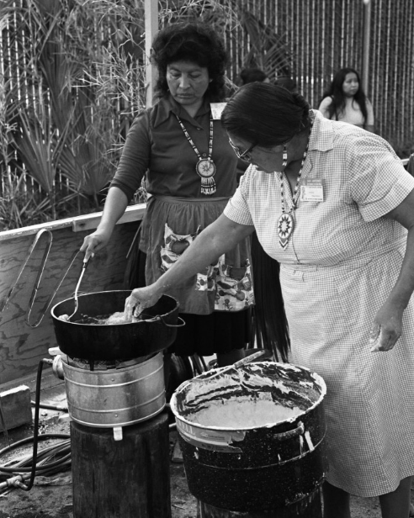

Tigua
Los Tigua eran una tribu Puebloana que vivía en casas hechas de ladrillos de arcilla secados al sol. Los Tigua vivían en aproximadamente 13 aldeas permanentes diferentes compuestas por unas 200 casas de adobe. Hablaban un idioma llamado Tiwa que ahora está casi extinto.
El pueblo Tigua era principalmente agricultor, cultivaba maíz, frijoles y calabaza. Estos tres cultivos crecían tan bien juntos que a menudo se les llamaba “las tres hermanas.” Los Tigua también obtenían comida cazando venados, conejos, antílopes y osos, y recolectando bayas, que almacenaban en hermosas cerámicas hechas a mano y pintadas.
Los Tigua hacían su ropa de cuero, piel y algodón que cultivaban en granjas. Realizaban ceremonias religiosas y danzas antes y después de sus cosechas.
La tribu Tigua todavía existe hoy, con más de 4,000 miembros en todo el país.
Mujeres Tigua dando una demostración de cocina 1973
https://education.texashistory.unt.edu
Notes:
-Tigua Indian Cooking Demonstration. 1973. Photograph. The Portal to Texas History. https://texashistory.unt.edu/ark:/67531/metapth227412/

Slide 21
Boleto de Salida Dia 1
De las notas que tomaste hoy, elige una tribu de una región y responde la siguiente pregunta:
PREGUNTA: Cuales eran dos caracteristicas de la tribu que has elegido y como fueron influenciadas esas caracteristicas por la region en la que vivian?
Usa el inicio de oración proporcionado para ayudarte a organizar tu respuesta
https://education.texashistory.unt.edu

Slide 22
Comparte con la clase Boleto de Salida Dia 1
La ______ tribu de la _________ region tipicamente ____________ porque vivian en area con ______________
https://education.texashistory.unt.edu

Slide 23
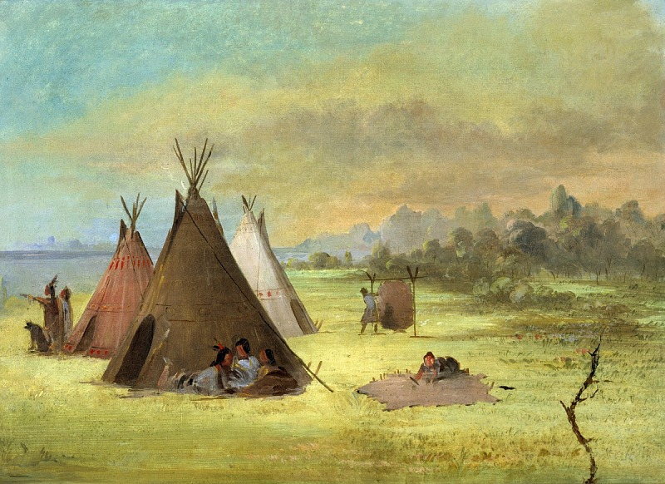
Boleto de Salida Dia 2
Examina la imagen.Haz inferencias sobre los antiguos habitants de Texas en esta imagen basandote en lo que ves en la imagen. Considera cosas como donde podrian vivir, su comida y refugio, cultura y movilidad.
Escribe tus inferencias junto a la imagen.
Una pequeña comunidad de antiguos indígenas de Texas
https://education.texashistory.unt.edu
Notes:
-Moon, Carl. Drying Corn. 1937-43. Oil on canvas, 30 ⅛ x 24 ⅛ in. (76.6 x 61.2 cm). Smithsonian American Art Museum. https://americanart.si.edu/artwork/drying-corn-17652.

Slide 24
Comparte con la clase Boleto de Salida Dia 2
Puedo inferior que esta tribu probablemente _____________ porque en la imagen veo ___________________
https://education.texashistory.unt.edu

